Slide 1
VFD-ED
Краткое введение

Slide 2

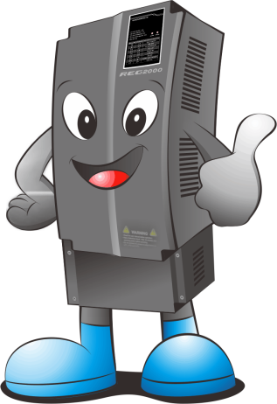


История развития
2008
2010
2011
2013
2014
Привод лебедки
Серия VFD-VL
Активный выпрямитель/рекуператора
Серия AFE2000
Дверной привод
Серия VFD-DD,
Двигатели ECMD
Интегрированный лифтовой привод IED
Модули рекуперации REG2000
Интегрированный лифтовой привод IED-G
Лифтовой привод нового поколения
Серия ED
Потребление
электроэнергии
Энергосбережение
30~55%
2
Delta Confidential
Delta Confidential
Notes:
PMSM stands for Permanent-Magnet Synchronous Motor, also known as brushless AC motor

Slide 3
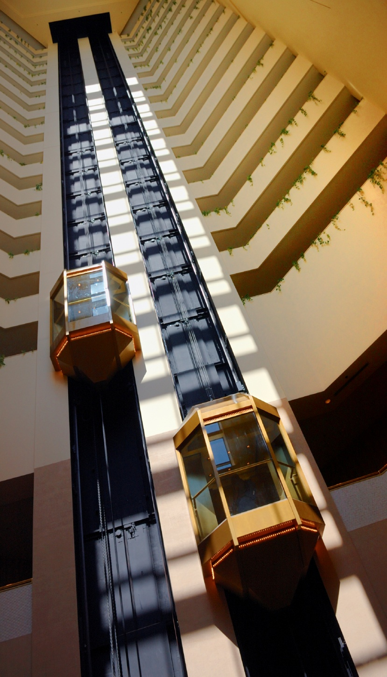
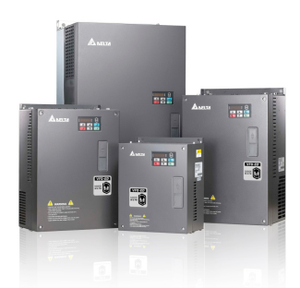
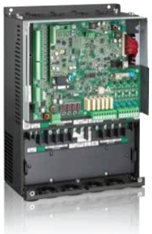
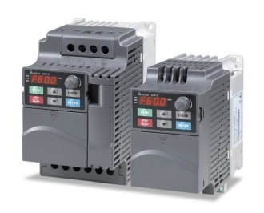
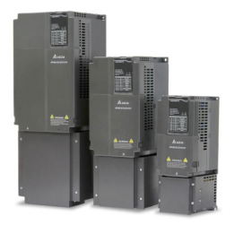
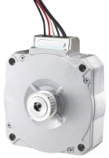
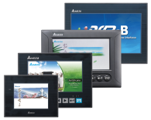
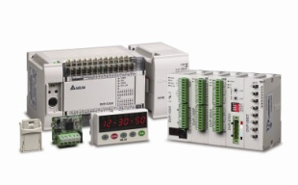
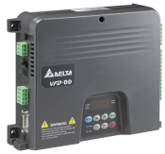
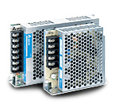
Products & Solutions
Привод лебедки
Интегрированный лифтовой привод
VFD-VL
VFD-ED
IED-G
Привод эскалаторов
Энергосбережение
VFD-E
AFE2000
REG2000
Дверной привод с синхронным двигателем
PLC & HMI & IPS
DVP (PLC)
DOP (HMI)
PMC (IPS)
VFD-DD
ECMD
Delta Confidential
Delta Confidential
Notes:
PLC: Programmable logic controller
HMI: Human machine interface
IPS: Industrial power supply
The black words stand for product series

Slide 4
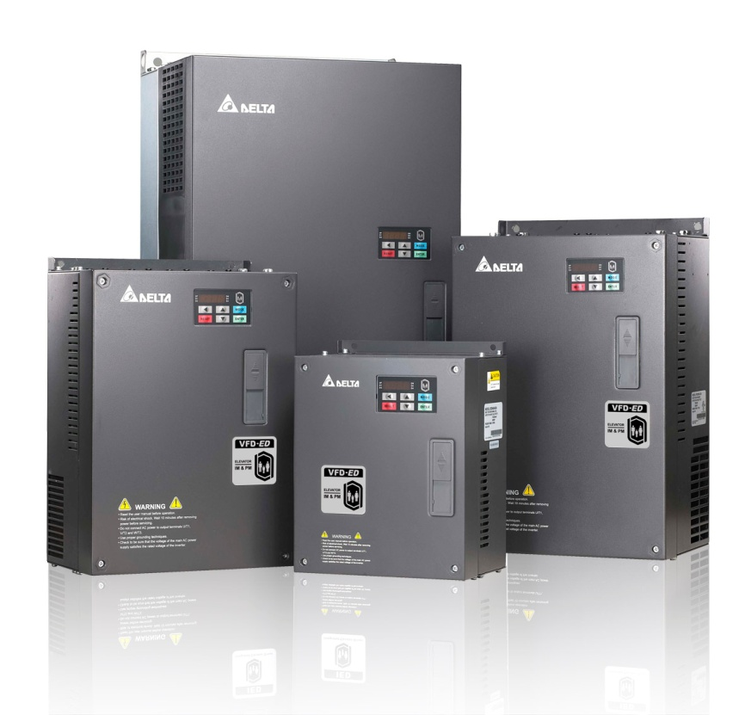

Основные характеристики
Частотно-регулируемый привод лебедик – VFD-ED
Диапазон мощностей: 230VAC 2.2~37kW
      460VAC 4.0~75kW
Работа с двигателями: Асинхронными (IM)
Синхронными (PM)
Работа как без обратной связи (без энкодера, только для IM), так и с обратной связью (с энкодером для PM & IM)
Опциональная плата сигнала энкодерв (line-driver, open-collector, HEIDENHAIN ERN 1387, ECN 1313, Endat 2.1, HIPERFACE,…)
EPS (Emergency Power Supply) – непосредственное подключение батарейного питания;
Статическое и динамическое автотестирование двигателей;
Встроенный порт MODBUS RS-485
Встроенный тормозной прерыватель для моделей до 30кВт
STO SIL2 (в процессе сертификации)

Slide 5
Высокая надежность
Долгий срок службы ключевых компонентов
 | Delta ED | Yaskawa
IGBT-транзисторы | 10 лет | 10 лет
Электролитические конденсаторы | 8 лет
Вентиляторы | 5 лет
Delta Confidential

Slide 6
Каналы ввода/вывода
Item/Series | VFD-VL | VFD-ED-S | Yaskawa L1000
Мощностной диапазон | 460VAC 5.5~75kW | 230VAC-1phase 2.2~3.7kW 460VAC 4.0~75kW | 460VAC 3.7~75kW
STO SIL2 |  | Да | Да
Тормозной прерыватель | Есть, до 22kW | Есть, до 30kW | Есть, до 30kW
Встроенный пульт |  | Yes | Yes
USB |  | 1 | 1
Аналоговый вход 4…20 мА | 1
Аналоговый вход ±10V | 2 | 2 | 2
Напряжение питания вх±10V | С платы управления | С платы управления | С платы управления
RS485: винтовой разъем |  | 1 (изолированный) | 1 (изолированный)
RS485: RJ-45/RJ-11 | RJ-11 | RJ-45
CAN | 1 (изолированный) | 1 (изолированный)
Дискретные входы (MI) | 10 | 10 | 8
Релейные выхода 1A | 1 | 2 | 3
Релейные выхода 1A1B | 1 | 2 | 1
Транзисторные выхода MO1 MO2 | 2 | 2 | 2
Аналоговый выход | Опциональная плата | Встроенные 2 канала -10v~+10v 0v~+10v | Встроенные2 канала -10v~+10v
*ED-S – лифтовой привод следующего поколения
6

Slide 7
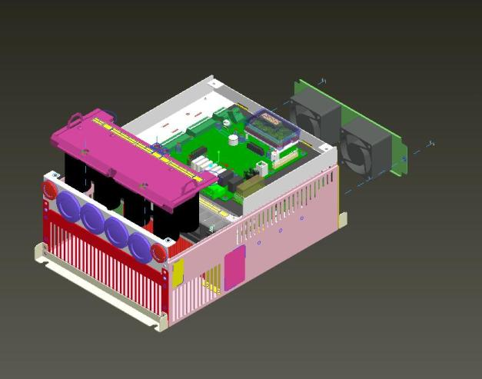
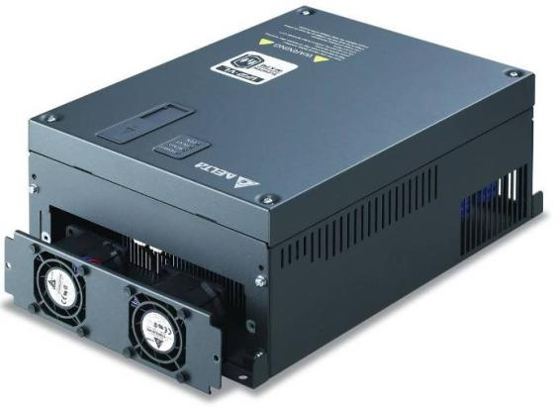
Модульное исполнение
Быстрозаменяемые
вентиляторы и конденсаторы

Slide 8
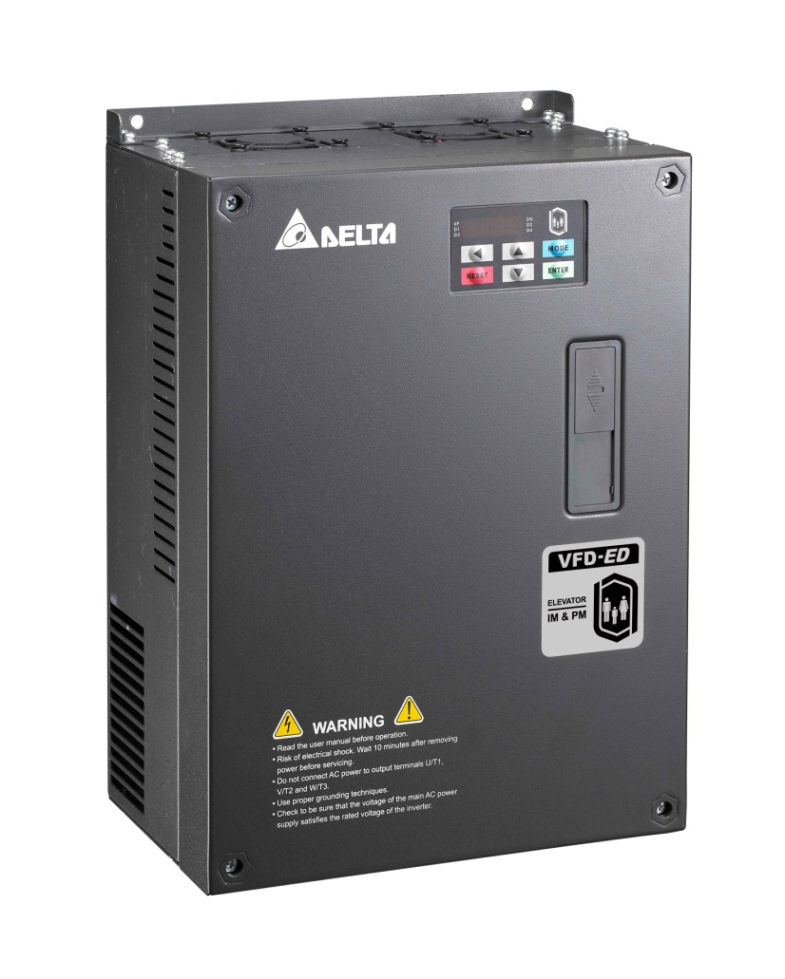
Компактный конструктив
Компактный конструктив ED-S снижает требования к размеру шкафа управления
Глубина
Delta VFD-ED
Frame B: 133.5
Frame C: 146.0
Frame D: 178.0
Frame E: 273.4
Unit：mm
Глубина
YASKAWA L1000
Frame 1: 167.0
Frame 2: 197.0
Frame 3: 258.0
Frame 4: 283.0
Unit：mm

Slide 9
Улучшенная технология привода
Поддержка асинхронных и синхронных двигателей, в т.ч.
асинхронных двигателей без энкодера;
- Режимы управления: V/F, V/F+PG, SVC, FOCPG(IM/PM)
- Поддержка большинства типов асинхронных двигателей и высокоэффективных двигателей на постоянных магнитах;
Поддержка различных энкодеров
- Heidenhain ERN1387 (sin/cos);
- EnDat2.1: Heidenhain EQN425, EQN1325, ECN113, ECN413,ECN1113, ECN1313;
- SICK HIPERFACE: SRS50/60;
- A/B/Z&U/V/W (абсолютные энкодеры);
- A/B/Z (инкриментальные энкодеры).
Delta Confidential
Notes:
IM stands for induction motors
PM stands for permanent magnetic motors

Slide 10
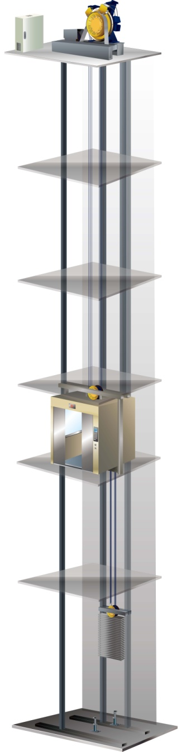
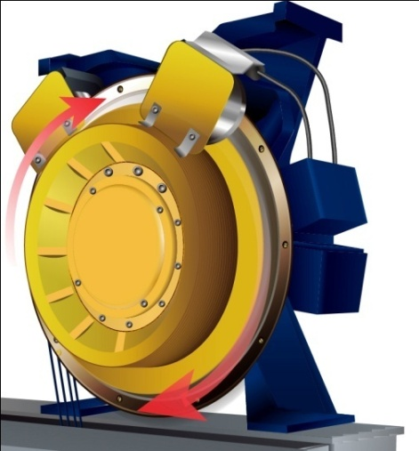
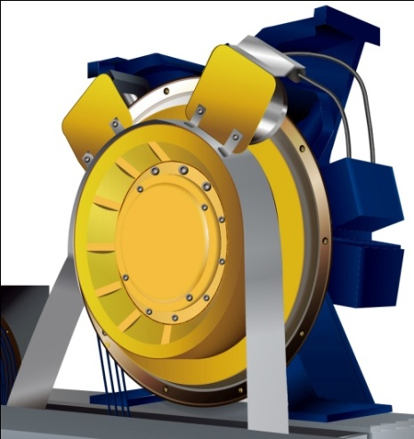
Простая настройка на двигатель
Динамическая/статическая настройка характеристик
(Heidenhain ERN 1387, ECN 1313)
Динамическая автонастройка (со снятыми канатами)
Динамическая автонастройка (без снятия канатов)
Delta Confidential

Slide 11
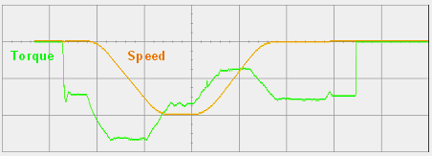
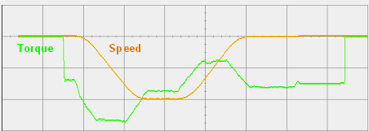
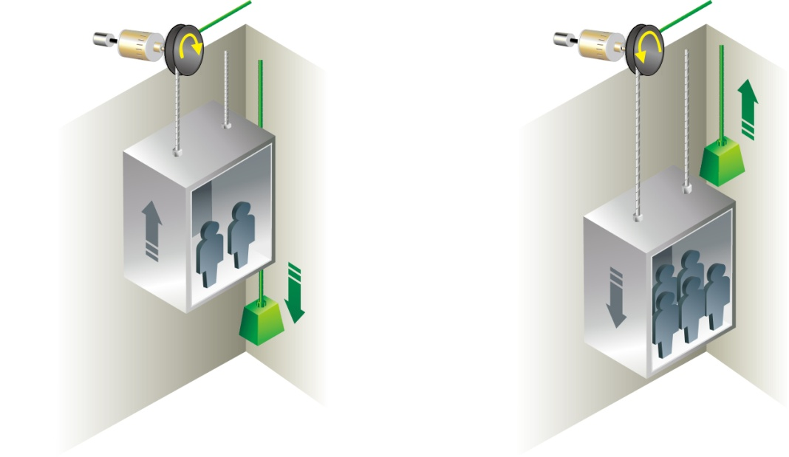
Современная технология привода
Плавный запуск без устройств компенсации нагрузки
Встроенный алгоритм компенсации нагрузки на запуске и алгоритм подстройки стартового момента на нулевой скорости обеспечивают плавное и комфортное движение
Подключение источника аварийного питания (EPS)
Подключение к однофазному ИБП;
Настраиваемая скорость;
Действие в соответствии с текущим направлением движения
Максимальное использование режима регенерации
Delta Confidential

Slide 12
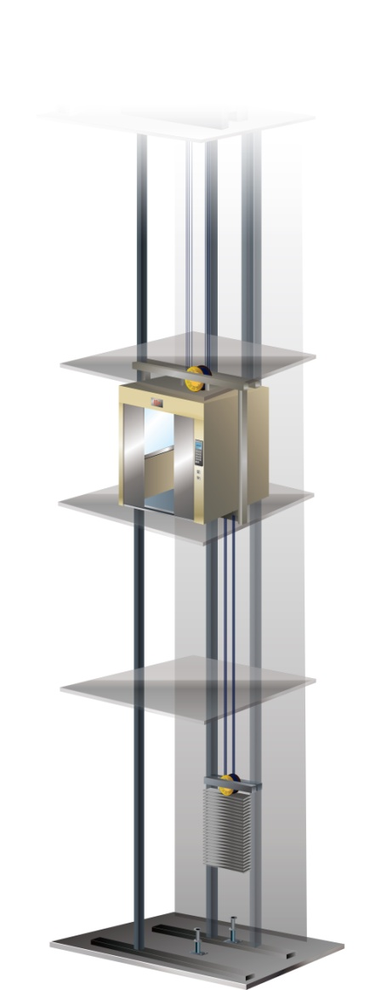
Безопасность
Система непрерывной самодиагностики
Алгоритм самодиагностики работает непрерывно все время. Коды ошибок записываются в журнал. В дополнение к этим функциям безопасности, также иммется:
Постоянный мониторинг положения энкодера
Проверка линии питания двигателя на КЗ перед каждым снятием тормоза
Alarm
Защита от превышения скорости;
STO SIL2 (безопасное снятие момента)
Delta Confidential

Slide 13
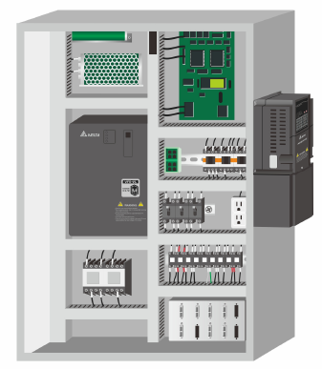
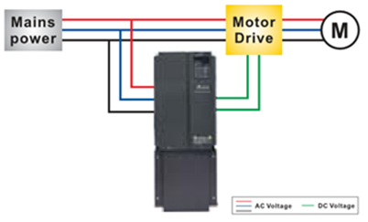

Модуль рекуперации
REG2000
Мощность:
460VAC 7.5~55kW
Для лифтов со скоростью до 2 м/с;
Энергосбережение до 30%;
Снижение тепловыделения.
R
U
S
V
T
W
DC+
DC-
R
S
T
Энергосбережение

Slide 14
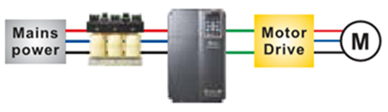
Активный выпрямитель/рекуператор
AFE2000
Мощности:
460VAC 7.5~400kW
Высокоскоростные лифты (2~4 м/с)
Энергосбережение до 30%
Снижение тепловыделения
Подавление гармоник (THD≦5%)
Коррекция коэффициента мощности
R
DC+
U
S
DC-
V
T
W
Energy Saving

Slide 15
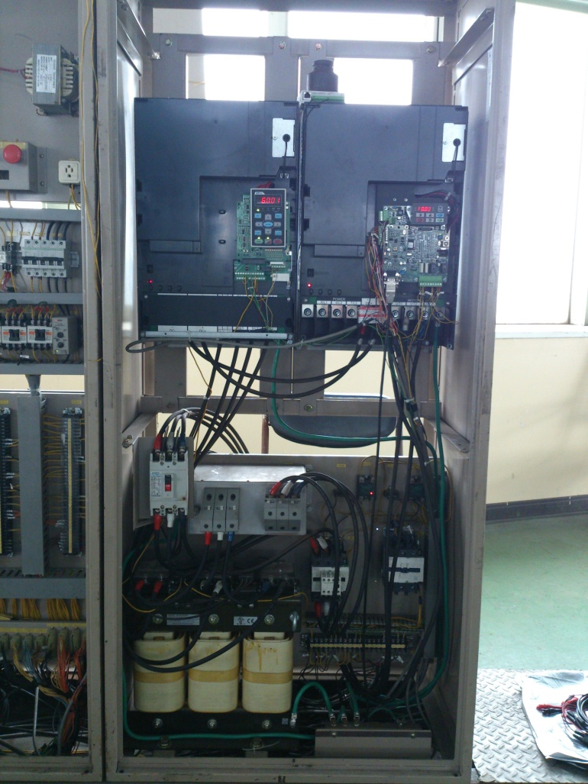
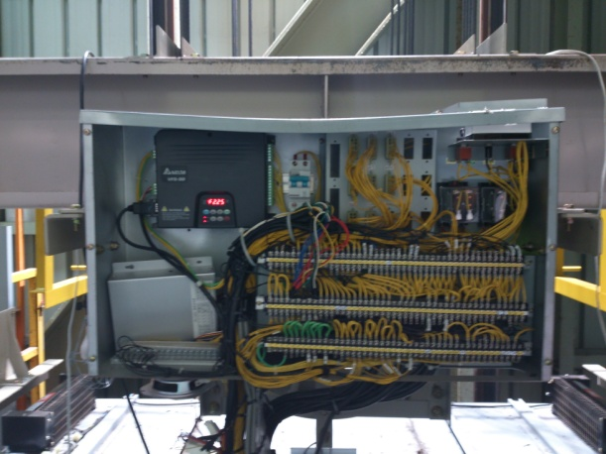
Пример успешного внедрения
Один из топ-3 производителей лифтов в Тайване
Высокоскоростной лифт (4 м/с)
ПЧ 45kW ED + активный выпрямитель/рекуператор
Синхронный двигатель 33.2 кВт, 20 полюсов, энкодер Heidenhain ERN1387
Достоинства решения Delta:
  Характеристики привода ED-S полностью удовлетворяют требованиям для высокоскоростного лифта;
  Преобразователь ED может применяться с любыми типами двигателей и, таким образом, хорошо подходит для серийного производителя;
  Модуль рекуперации AFE показывает эффективность до 30%

Slide 16
Smarter. Greener. Together.
To learn more about Delta, please visit www.deltaww.com.
2013.7.4

